Slide 1

PNF 15 mars 2019
Rénovation BTS TOURISME
ENC, Bessières
Régis Battard

Slide 2
Projet de spécialisation
Unité UF3 Unité facultative
Régis Battard

Slide 3
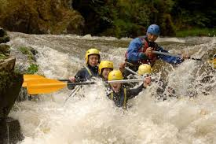
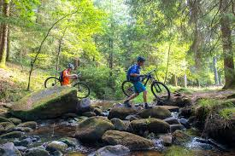
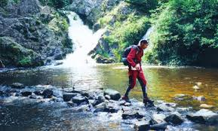
Pourquoi une spécialisation en BTS Tourisme ?
Spécialité sports de pleine nature
Au Lycée des Métiers F. Mitterrand à Château-Chinon

Slide 4
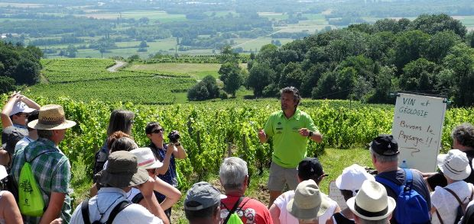
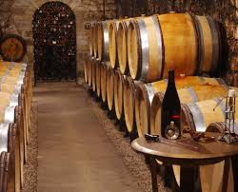
Pourquoi une spécialisation en BTS Tourisme ?
Spécialité Gastronomie et œnotourisme
Au lycée Clos maire à Beaune

Slide 5
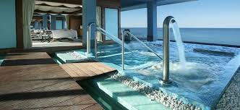

Pourquoi une spécialisation en BTS Tourisme ?
Spécialité hydro-tourisme
Au Lycée Cordouan de Royan

Slide 6
Pourquoi une spécialisation en BTS Tourisme ?
Pour valoriser les spécificités d’un domaine d’activités touristiques local
Approfondissement sectoriel
Le tourisme sportif de pleine nature
L’œnotourisme
Le tourisme de croisières fluviales ou maritimes
Le tourisme de montagne
L’écotourisme
Le thermalisme
Le tourisme d’affaires

Slide 7
Pourquoi une spécialisation en BTS Tourisme ?
Approfondissement fonctionnel
Accueil de personnes à besoin spécifique
La mise au point d’outils numériques d’animation touristique d’un territoire
L’optimisation des capacités d’accueil
Faciliter une insertion professionnelle dans un domaine d’activités touristiques local
Intégrer la notion de projet

Slide 8
Comment justifier la spécialisation ?
Spécialisation
Pratiques touristiques locales
Expertise de l’équipe pédagogique
Partenariat avec le réseau professionnel local
Possibilité de poursuite d’études
Bassin d’emploi

Slide 9
Le projet de spécialisation
Les finalités du projet touristique sont :
D’apprendre et mettre en pratique la méthodologie de la conduite de projet
De mettre en pratique des savoirs et savoir-faire acquis dans la formation
De favoriser l’acquisition de méthodes de travail
De répondre au cahier des charges en proposant une solution adaptée
De développer des compétences relationnelles (aptitude au travail collaboratif, coordination des actions).
De développer le sens de l’initiative et de l’autonomie.

Slide 10
Modalités d’évaluation de l’épreuve EF3
Epreuve orale de 25 minutes :
  Présentation du projet (15 minutes maximum)
  Puis entretien avec la commission
Critères d’évaluation
  Pertinence de l’analyse d’un contexte professionnel spécifique
  Efficacité de la démarche entreprise pour construire le projet
  Cohérence du projet réalisé en regard du cahier des charges initial et des compétences complémentaires visées.
Composition de la commission:
  un enseignant intervenant dans l’accompagnement du projet de spécialisation en STS Tourisme
  un professionnel assurant des activités touristiques en lien avec la spécialisation choisie par le candidat ou, à défaut, un enseignant intervenant en STS Tourisme.

